Slide 1


BÁO CÁO ĐỒ ÁN
Môn:
CÔNG NGHỆ PHẦN MỀM
Đề tài:
QUẢN LÍ QUÁN CÀ PHÊ VĂN PHÒNG
Giáo viên hướng dẫn:
Trần Anh Dũng
Nhóm thực hiện:
2001190126 - Tống Đăng Khoa
2001190924 - Trần Cao Tùng
2001190737 - Nguyễn Ngọc Phú

Slide 2
PHÂN CÔNG CÔNG VIỆC
STT | MSSV | Họ Tên | Công việc
1 | 2001190126 | Tống Đăng Khoa | CSDL + Phân tích đặc tả yêu cầu + Thiết kế phần mềm
2 | 2001190924 | Trần Cao Tùng
3 | 2001190737 | Nguyễn Ngọc Phú | Word + Powerpoint

Slide 3
NÔI DUNG
GIỚI THIỆU VÀ XÁC ĐỊNH CÁC YÊU CẦU
Câu truy vấn
Ràn buộc toàn vẹn
Hàm và thủ tục
Sao lưu và phục hồi

Slide 4
GIỚI THIỆU & XÁC ĐỊNH CÁC YÊU CẦU
Giới thiệu
Hiện nay, các quán cà phê bắt đầu nhiều lên đi cùng với số lượng nước uống trong hàng ngày đến quán ngày càng tăng cao.Với việc quản lý thủ công chủ quán cà phê phải bỏ ra một khoản chi phí không nhỏ cho việc tính toán sao kê giấy tờ sổ sách. Vì lý do trên, nhóm em đã chọn đề tài "Công Nghệ Phần Mềm Quản Lý Quán Cà Phê Văn Phòng". Nhằm mục đích giúp quán xoá bỏ những phương pháp thủ công, lạc hậu thay vào đó là dùng công cụ quản lý để mang lại hiệu quả cao trong việc quản lí cũng như giảm bớt chi phí và thời gian cho quán.

Slide 5
GIỚI THIỆU ĐỀ TÀI
Khảo sát quy trình nghiệp vụ:
Quy trình gọi đồ uống
Quy trình thanh toán
Quy trình đăng ký thành viên

Slide 6
GIỚI THIỆU ĐỀ TÀI
Khảo sát quy trình nghiệp vụ:
Chủ Quán
Quản lý
Nhân viên kho
Nhân viên thu ngân
Nhân viên phục vụ

Slide 7
Bảng chức năng và nhiệm vụ của từng nhân viên:
STT | Bộ phận | Số lượng | Nhiệm vụ
1 | Quản lý | 2 | - Quản lý chi thu của quán theo ngày, tuần quý và năm.
2 | Thu ngân | 2 | - Trực tiếp tính chi phí và thu tiền khách hàng.
3 | Phục vụ | 8 | - Nhận oder từ khách hàng, Bưng đồ ăn thức uống cho khách, lao dọn bàn cho khách.
4 | Nhân viên kho | 2 | - Kiểm tra số lượng tồn kho, để kịp thời nhập nguyên liệu. - Thống kê nguyên liệu nhập về quán từ nhà cung cấp.

Slide 8
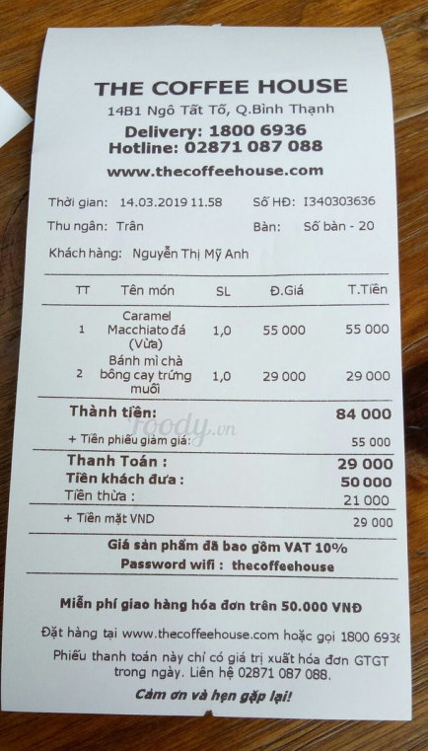
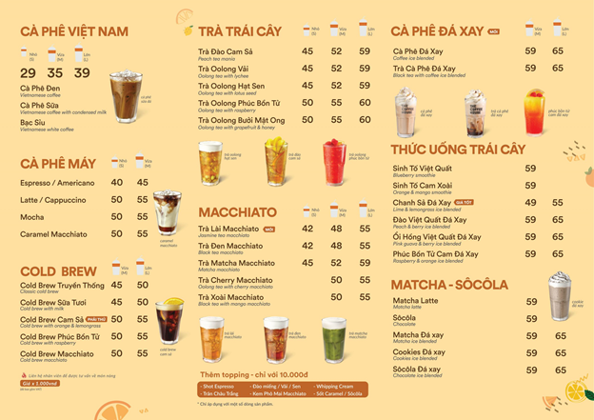
GIỚI THIỆU ĐỀ TÀI
Các biểu mẫu:

Slide 9
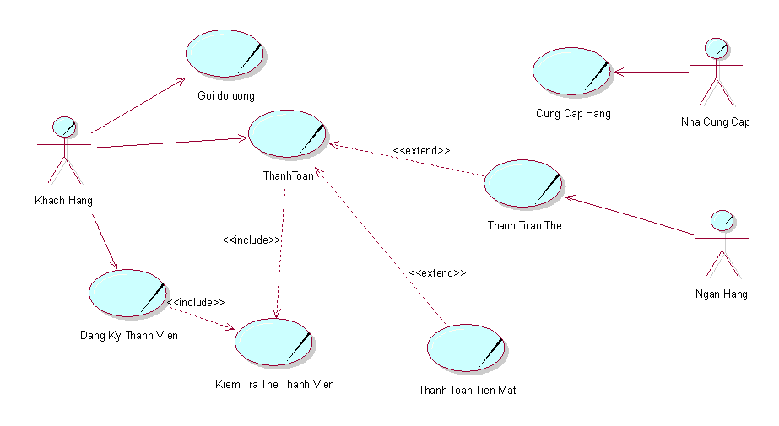
PHÂN TÍCH VÀ ĐẶC TẢ YÊU CẦU
Sơ đồ nghiệp vụ:
Hình 2.1. Sơ đồ Use Case Nghiệp Vụ

Slide 10
PHÂN TÍCH VÀ ĐẶC TẢ YÊU CẦU
Đặc tả yêu cầu:
USECASE NGHIỆP VỤ: ĐĂNG KÝ THÀNH VIÊN
Các dòng cơ bản:
Khách hàng đến quán gọi nước uống. Sau khi scan hết hàng của khách vô máy post. Nhân viên gợi ý khách hàng đăng ký thẻ thành viên.
Nhân viên yêu cầu khách hàng cung cấp thông tin cá nhân cần thiết để tiến hành thủ tục đăng ký thành viên.

Slide 11
PHÂN TÍCH VÀ ĐẶC TẢ YÊU CẦU
Đặc tả yêu cầu:
Nhân viên ghi nhận thông tin khách hàng.
Sau đó lập và đưa thẻ thành viên cho khách hàng.
Nhân viên thu ngân phải có trách nhiệm lưu trữ thông tin khách hàng.
Các dòng thay thế:
Xử lý tại bước 1: Nếu khách hàng đã có thẻ thành viên hoặc khách hàng không có nhu cầu làm thẻ thành viên thì kết thúc quy trình.

Slide 12
USECASE NGHIỆP VỤ: KIỂM TRA THẺ THÀNH VIÊN
Các dòng cơ bản:
Thực hiện Usecase order nước của quán
Nhân viên thu ngân yêu cầu khách hàng xuất trình thẻ thành viên để kiểm tra.
Nhân viên thu ngân kiểm tra thẻ thành viên của khách hàng.
Thực hiện use case Thanh Toán.
Các dòng thay thế:
Xử lý tại bước 2: Khách hàng không có thẻ thành viên, nhân viên thu ngân gợi ý khách hàng đăng ký thành viên.
- Nếu khách hàng đồng ý: thực hiện Usecase Đăng ký thành viên.
- Nếu khách hàng không đồng ý: thực hiện Usecase thanh toán mà không có thẻ thành viên.

Slide 13
USECASE NGHIỆP VỤ: GỌI ĐỒ UỐNG
Các dòng cơ bản:
Tiếp nhận yêu cầu của khách hàng khi tới quầy thanh toán.
Kiểm tra lại đơn hàng của khách: Mã hàng, đơn giá, số lượng, tổng thành tiền của đơn hàng.
Xác nhận và scan mặt hàng vào máy pos.
Tiến hành thực hiên use case thanh toán.
Các dòng thay thế:
Xử lý tại bước 2: nếu tình trạng đồ uống bị hư hại thì phải chọn lại món khác cùng loại hoặc khác loạI.
Xử lý tại bước 3: Trong khi gọi món khách hàng có thể hủy món mình vừa gọi và chọn lại món khác hoặc không.

Slide 14
USECASE NGHIỆP VỤ: THANH TOÁN
Các dòng cơ bản:
Thực hiện use case gọi đồ uống.
Thực hiện use case kiểm tra thẻ thành viên.
Nếu có thẻ thành viên thì sẽ giảm giá nước uống cho khách đó.
Nhân viên thu ngân sẽ lập hóa đơn.
Nhân viên thu ngân thanh toán cho khách hàng.
Thanh toán hóa đơn cho khách hàng và đồng thời lưu trữ lại thông tin hóa đơn để sau này thống kê.
Các dòng thay thế:
Xử lý tại bước 2: Nếu khách hàng chưa thẻ thành viên thì thực use case đăng ký thẻ thành viên còn nếu khách hàng có thẻ rồi chuyển sang bước 3

Slide 15
USECASE NGHIỆP VỤ: THANH TOÁN TIỀN MẶT
Các dòng cơ bản:
Thực hiện use case gọi đồ uống.
Thực hiện use case kiểm tra thẻ thành viên.
Nếu có thẻ thành viên thì sẽ giảm giá nước uống cho khách đó.
Nhân viên thu ngân sẽ lập hóa đơn.
Tiến hành thu tiền mặt và thanh toán cho khách hàng.
Nhân viên thu ngân đưa hóa đơn cho khách và cập nhật hệ thống.
Các dòng thay thế:
Xử lý tại bước 2: Nếu khách hàng chưa thẻ thành viên thì thực use case đăng ký thẻ thành viên còn nếu khách hàng có thẻ rồi chuyển sang bước 3.
Xử lý tại bước 5: Khi tiến hành thu tiền khách, nếu khách đưa đủ số tiền thì chuyển sang bước 6. Còn nếu tính tiền mà dư tiền thì nhân viên thu ngân phải trả tiền thừa lại cho khách hàng.

Slide 16
USECASE NGHIỆP VỤ: CUNG CẤP HÀNG HOÁ TỪ NHÀ CUNG CẤP
Các dòng cơ bản:
Quản lý gửi thông báo nhập cho nhà cung cấp.
Nhà cung cấp đến giao hàng.
Nhân viên kho tiếp nhận đơn hàng.
Kiểm tra hàng so với danh sách đặt hàng trước đó: Mặt hàng, số lượng, chất lượng sản phẩm, tình trạng sản phẩm, đơn giá sản phẩm…
Sau khi kiểm tra xong xuôi sẽ lập phiếu nhập để lưu trữ lại quá trình nhập hàng từ nhà cung cấp.
Tiếp theo là sẽ thanh toán tiền cho nhà cung cấp.
Cập nhật lại số lượng hàng hóa vừa nhập về vào hệ thống.

Slide 17
Các dòng thay thế:
Xử lý bước 2: Liên hệ với nhà cung cấp nếu hàng chưa giao đúng hẹn hoặc có bất kì chỉnh sửa lịch giao hàng.
Xử lý bước 4: Xảy ra lỗi trong quá trình kiểm hàng:
- Số lượng mặt hàng không đủ => Nhận những mặt hàng được giao, yêu cầu giao đủ mặt hàng thì mới ký xác nhận.
- Hàng lỗi, không đảm bảo chất lượng, tình trạng sản phẩm không tốt => Trả hàng yêu cầu giao lại hàng không lỗi.
- Đơn giá không đúng với đơn giá được cung cấp => Không nhận hàng, chờ quyết định của chủ quán.

Slide 18
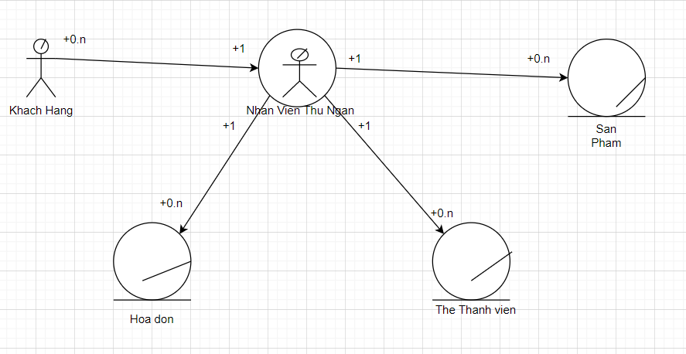
Sơ đồ đối tượng nghiệp vụ:
Hình 2.2. Sơ đồ đối tượng nghiệp vự

Slide 19
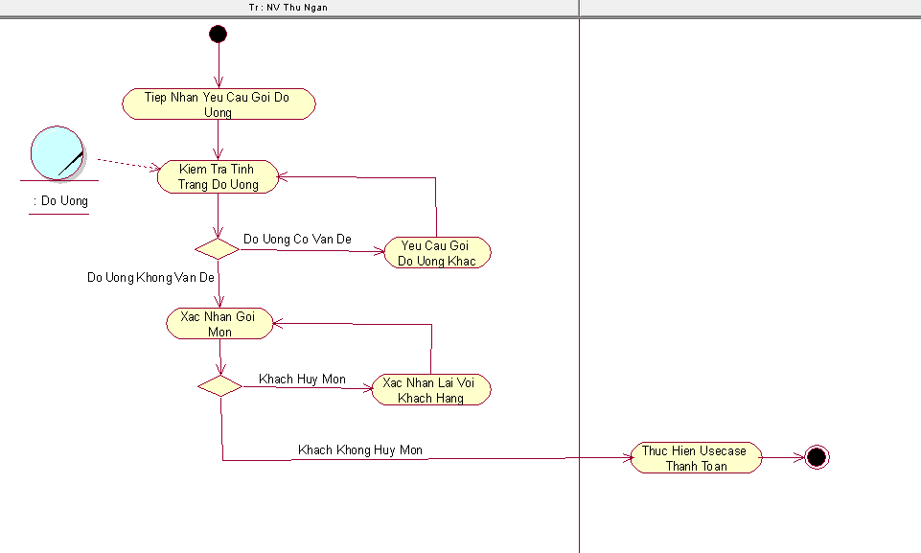
Hình 2.3 Sơ đồ hoạt động gọi món
Sơ đồ hoạt động:

Slide 20
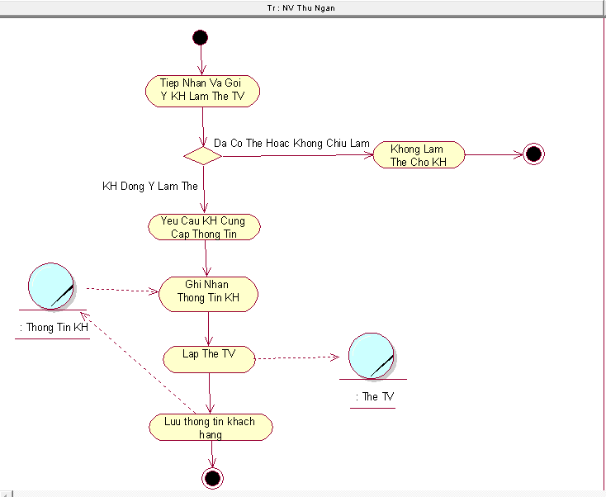
Hình 2.4 Sơ đồ hoạt động đăng ký thẻ thành viên

Slide 21
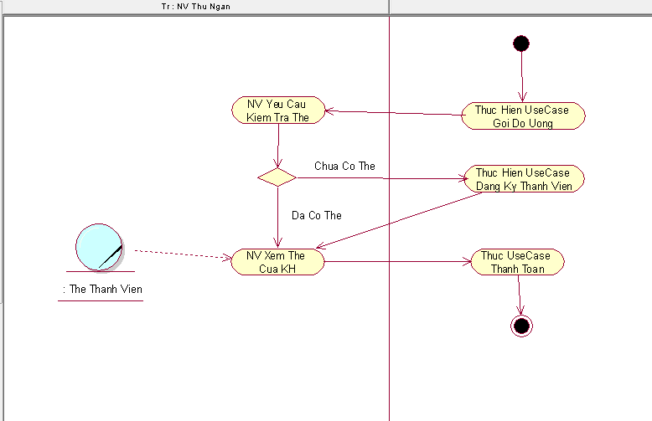
Hình 2.5 Sơ đồ hoạt động kiểm tra thẻ thành viên

Slide 22
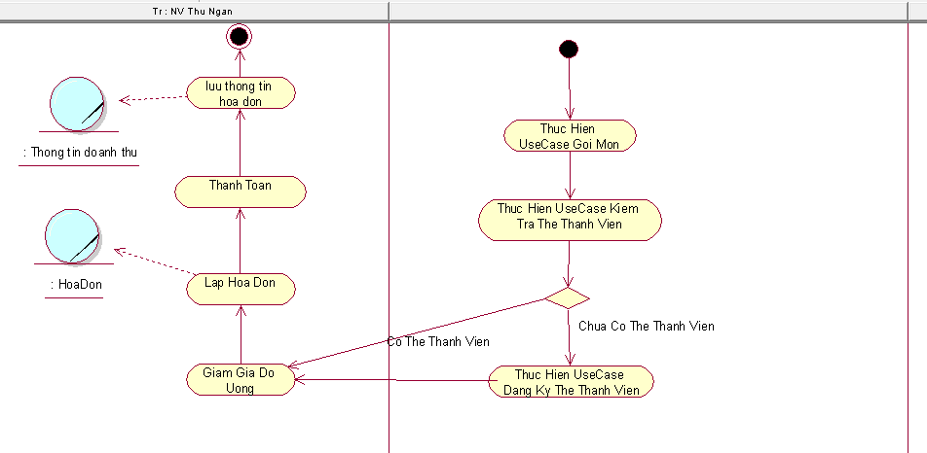
Hình 2.6 Sơ đồ hoạt động thanh toán

Slide 23
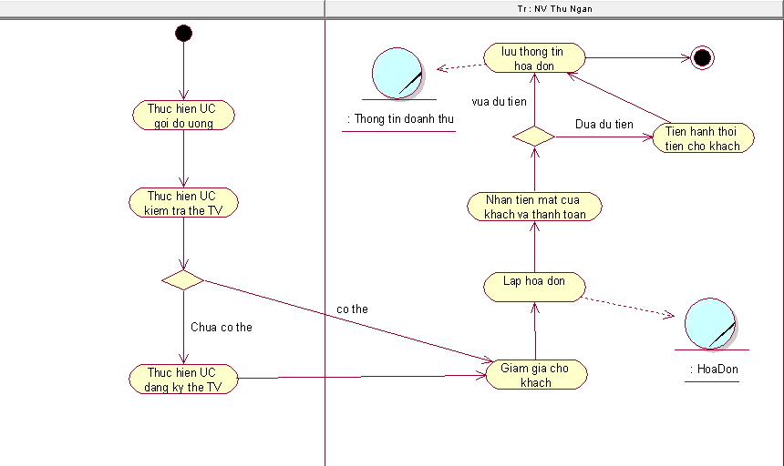
Hình 2.7 Sơ đồ hoạt động thanh toán tiền mặt

Slide 24
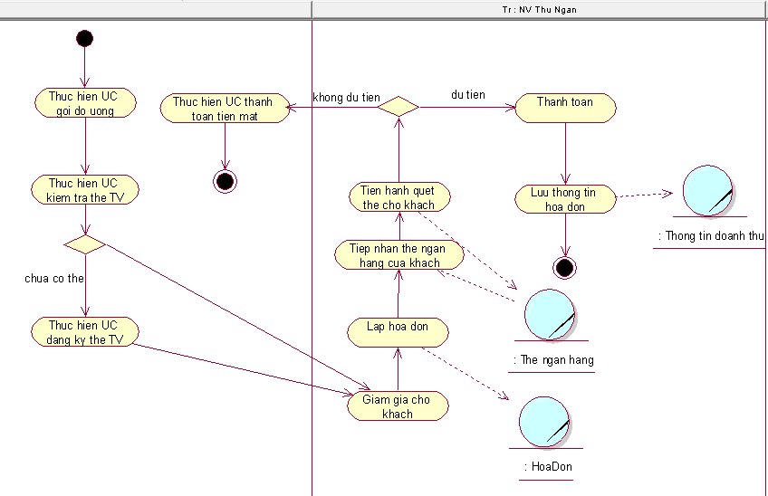
Hình 2.8 Sơ đồ hoạt động thanh toán thẻ

Slide 25
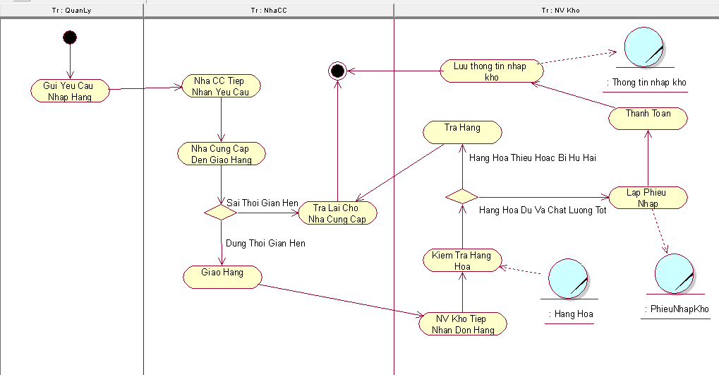
Hình 2.9 Sơ đồ hoạt động cung cấp hàng

Slide 26
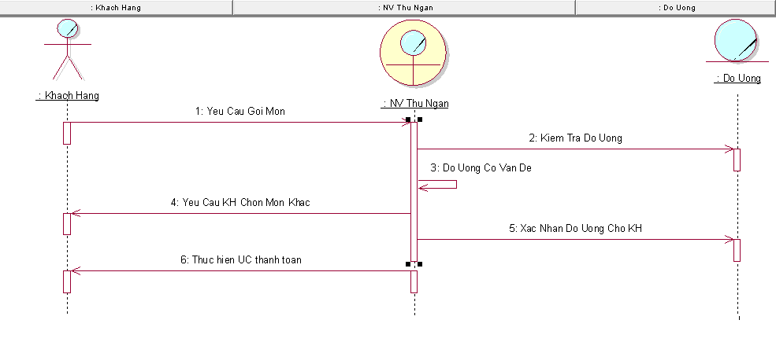
Hình 2.10 Sơ đồ tuần tự gọi món
Sơ đồ tuần tự:

Slide 27
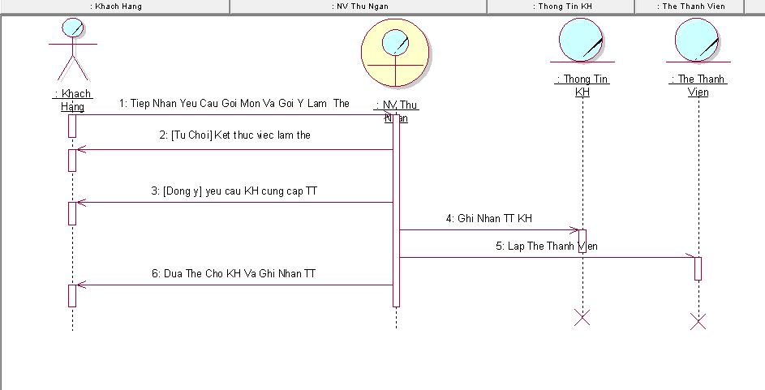
Hình 2.11 Sơ đồ tuần tự đắng ký thẻ thành viên

Slide 28
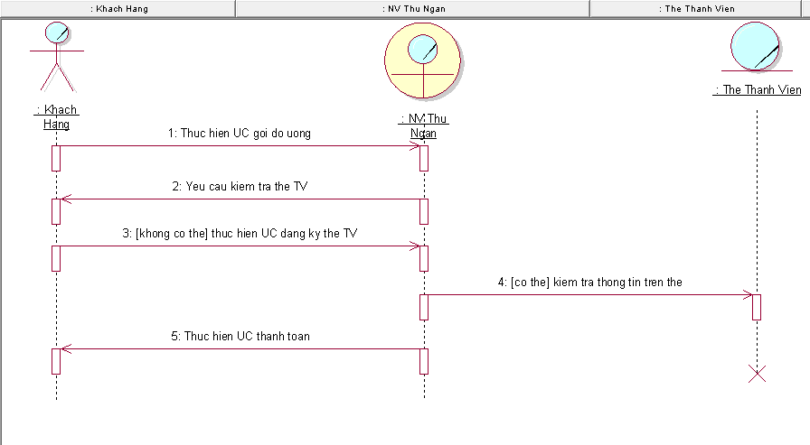
Hình 2.12 Sơ đồ tuần tự kiểm tra thẻ thành viên

Slide 29
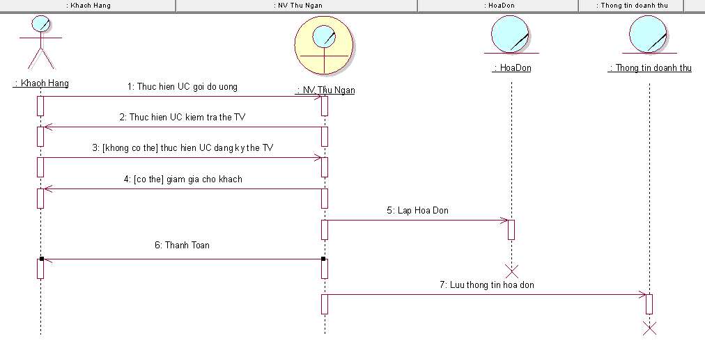
Hình 2.13 Sơ đồ tuần tự thanh toán

Slide 30
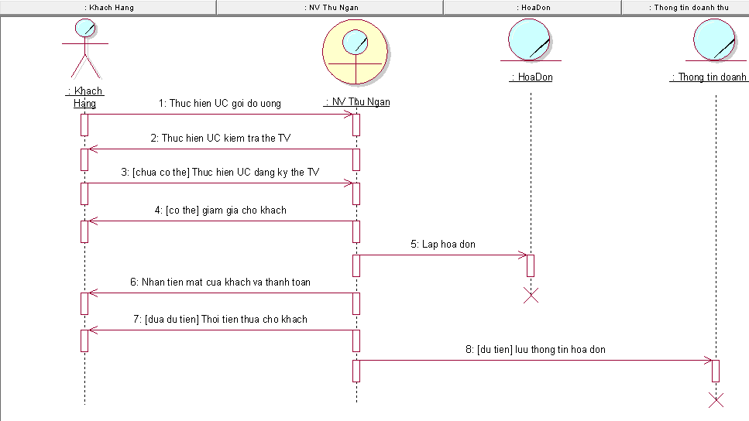
Hình 2.14 Sơ đồ tuần tự thanh toán tiền mặt

Slide 31
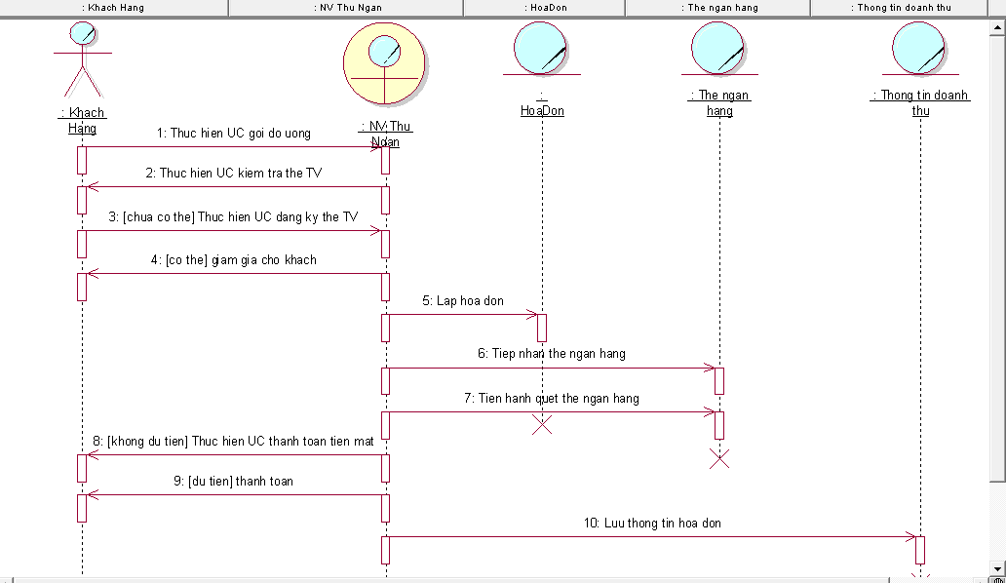
Hình 2.15 Sơ đồ tuần tự thanh toán thẻ

Slide 32
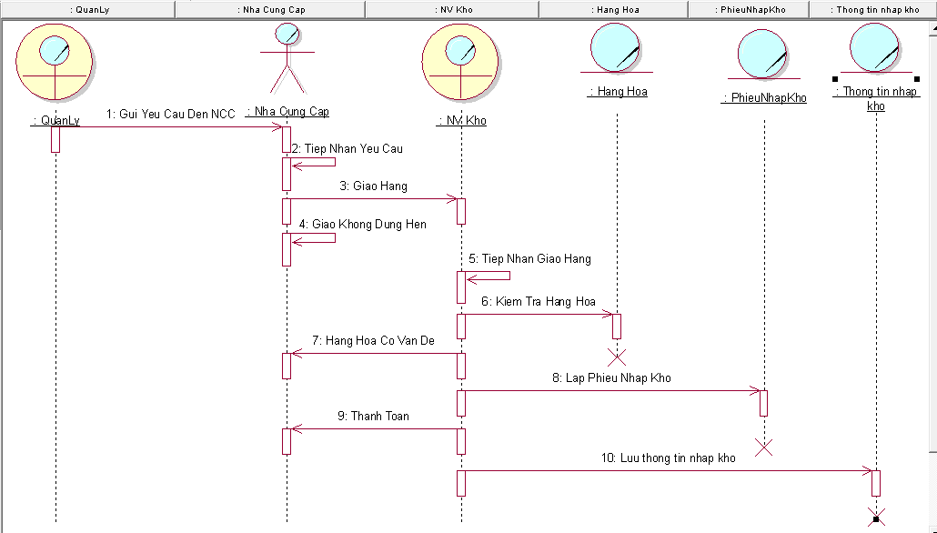
Hình 2.16 Sơ đồ tuần tự cung cấp hàng

Slide 33
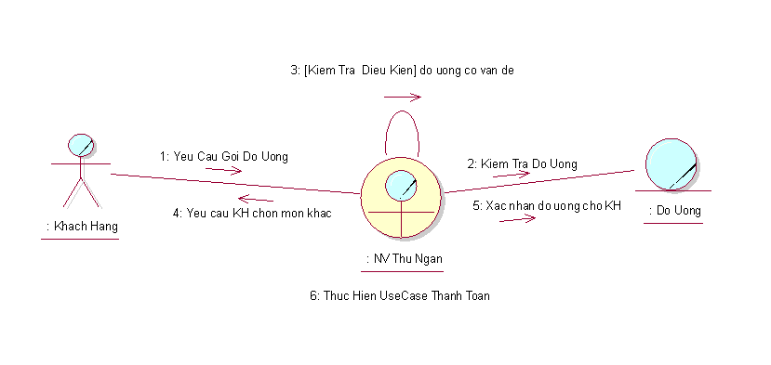
Hình 2.17 Sơ đồ cộng tác gọi món
Sơ đồ cộng tác:

Slide 34
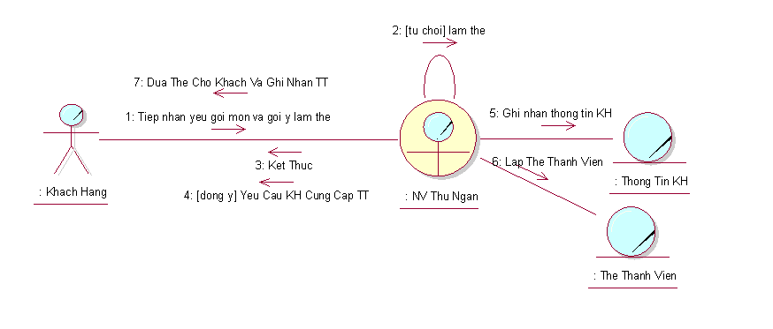
Hình 2.18 Sơ đồ công tác đăng ký thành viên

Slide 35
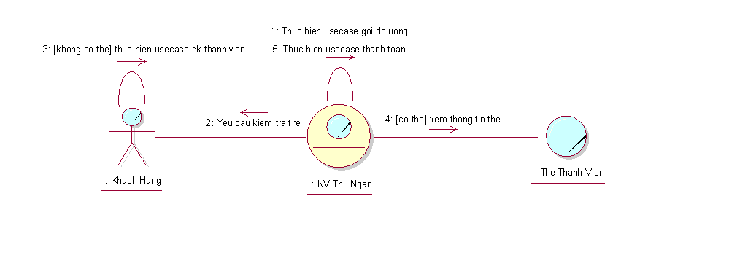
Hình 2.19 Sơ đồ công tác kiểm tra thẻ thành viên

Slide 36
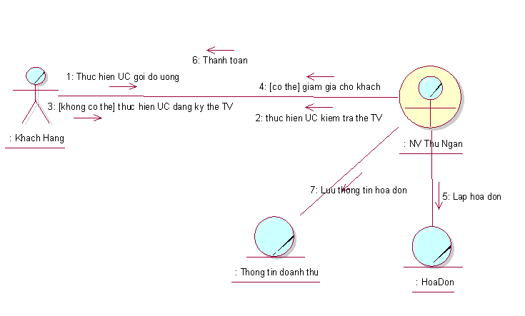
Hình 2.20 Sơ đồ công tác thanh toán

Slide 37
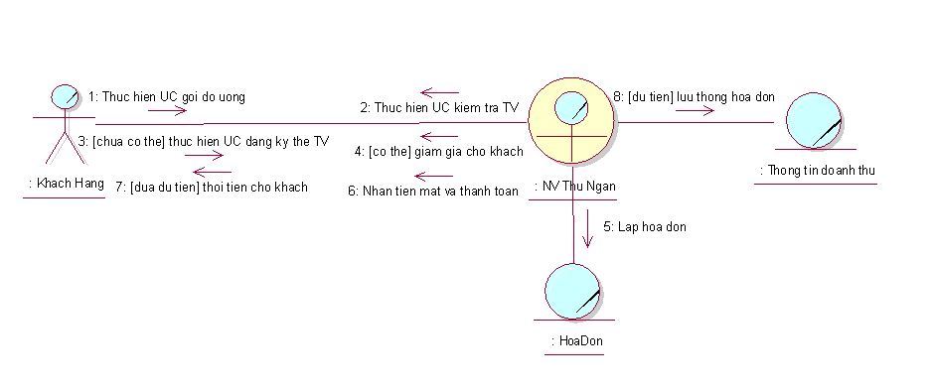
Hình 2.21 Sơ đồ công tác thanh toán tiền mặt

Slide 38
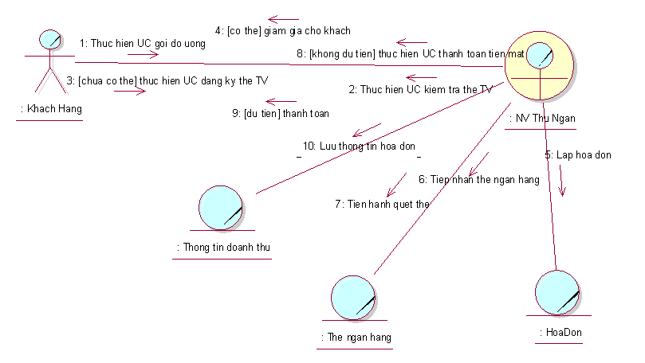
Hình 2.22. Sơ đồ công tác thanh toán thẻ

Slide 39
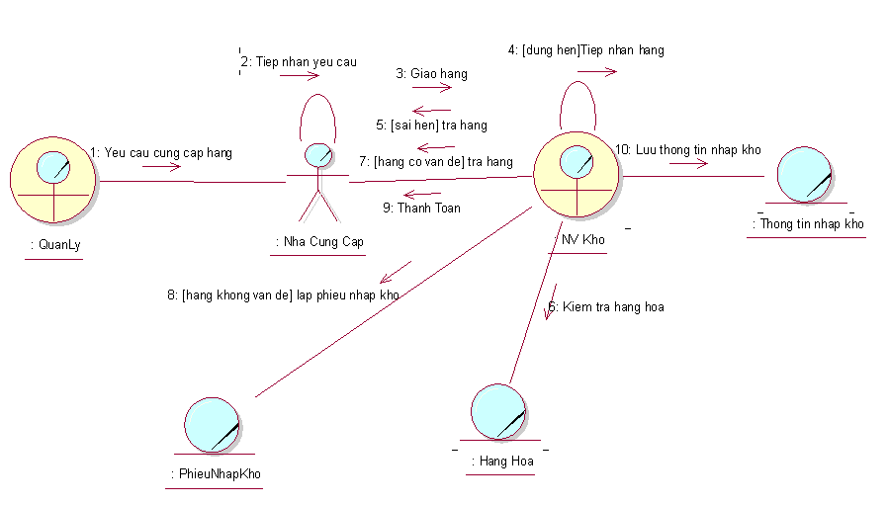
Hình 2.23 Sơ đồ công tác cung cấp hàng

Slide 40
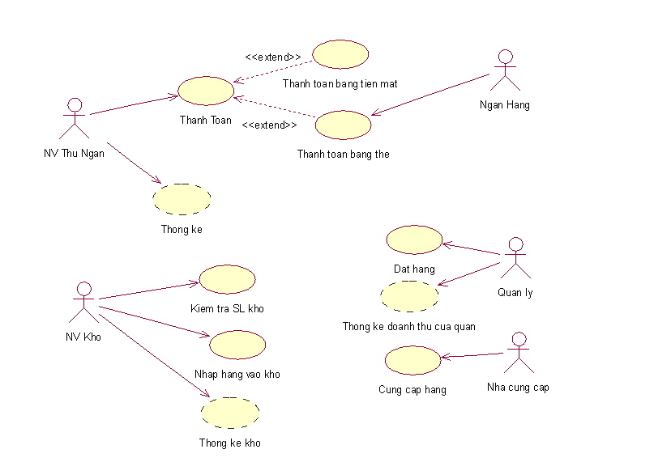
Hình 2.24. Sơ đồ usecase hệ thống
Sơ đồ hệ thống:

Slide 41
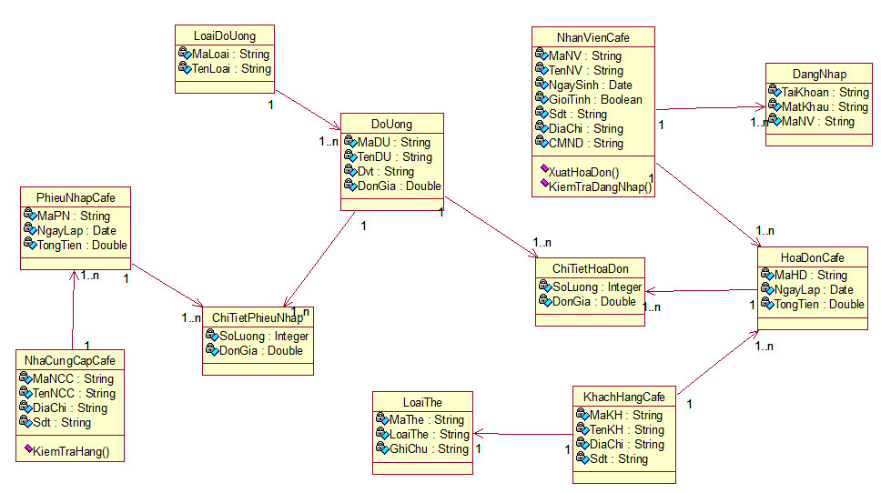
Hình 2. 25 Sơ đồ lớp mức phân tích

Slide 42
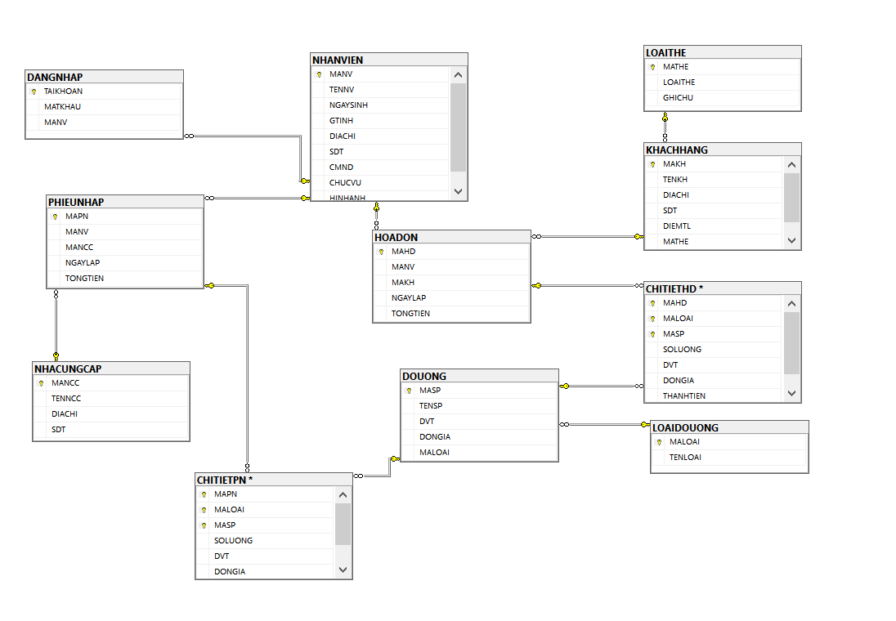
Hình 2.26. Sơ đồ diagram
Sơ đồ hệ thống:

Slide 43
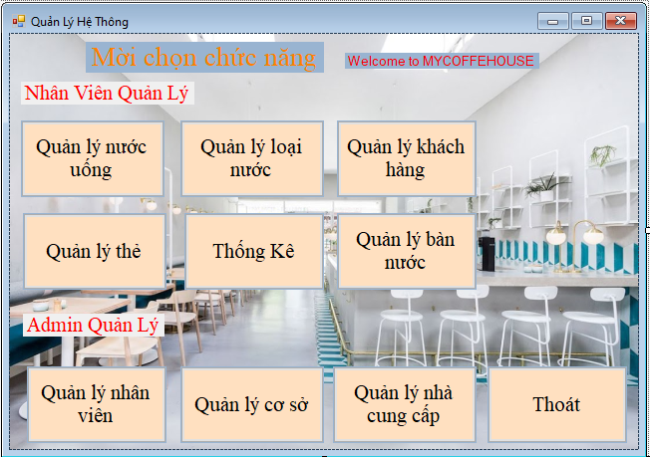
DEMO

Slide 44


